Slide 1
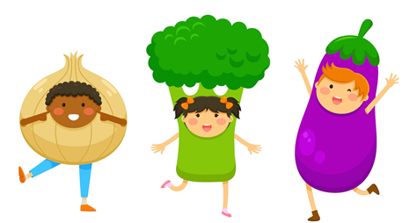
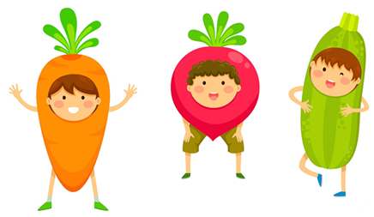
Torino, 23 marzo 2021
  INCONTRO DI EDUCAZIONE ALIMENTARE
Docente: Dott.ssa Maria Grazia Zanni – Tecnologo Alimentare

Slide 2

ARGOMENTI TRATTATI
Le Linee Guida Nazionali e Regionali in materia di Ristorazione Scolastica
Le abitudini alimentari dei bambini
L’offerta nutrizionale del Convitto
Alcuni trucchi casalinghi e scolastici per incrementare il consumo di certi alimenti «ostili»
L’UOMO È CIÒ CHE MANGIA

Slide 3

RIFERIMENTI NORMATIVI
Linee di indirizzo nazionale per la ristorazione collettiva ed. 2020
Proposte operative per la ristorazione scolastica Regione Piemonte
ed. 2007
LARN IV rev. 2014

Slide 4
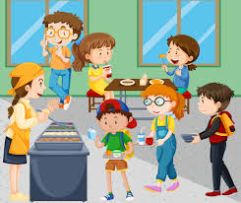
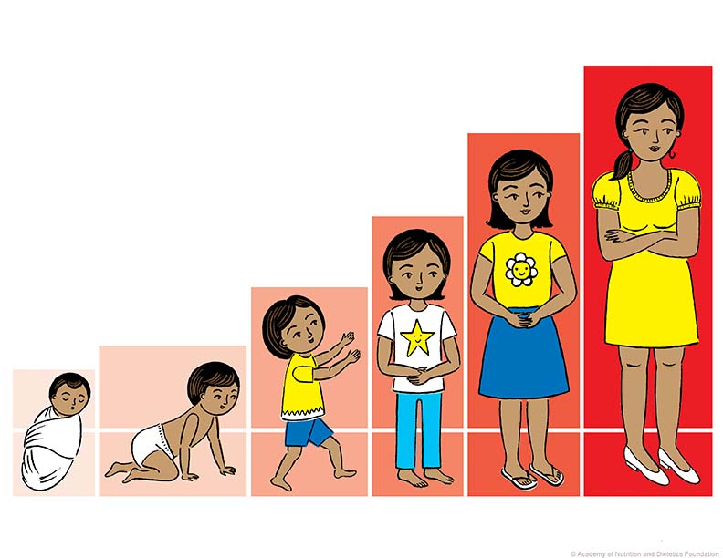
A COSA SERVONO
Le Linee Guida hanno lo scopo di presentare modelli di alimentazione sana ed equilibrata sia in un contesto collettivo che casalingo
Le abitudini alimentari si instaurano in età infantile e condizionano lo stato di salute del bambino e del futuro adulto

Slide 5
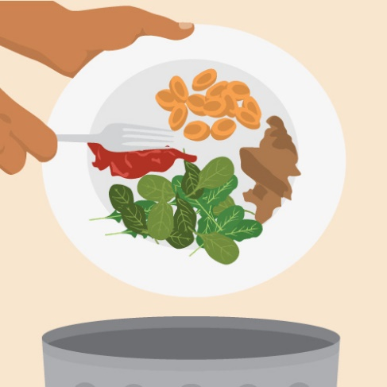
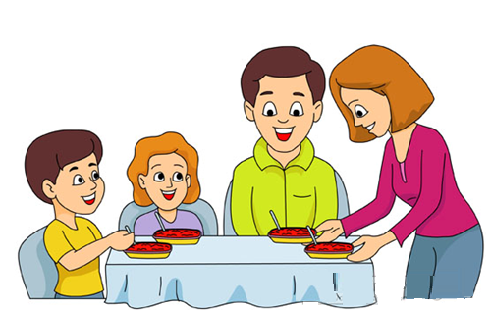
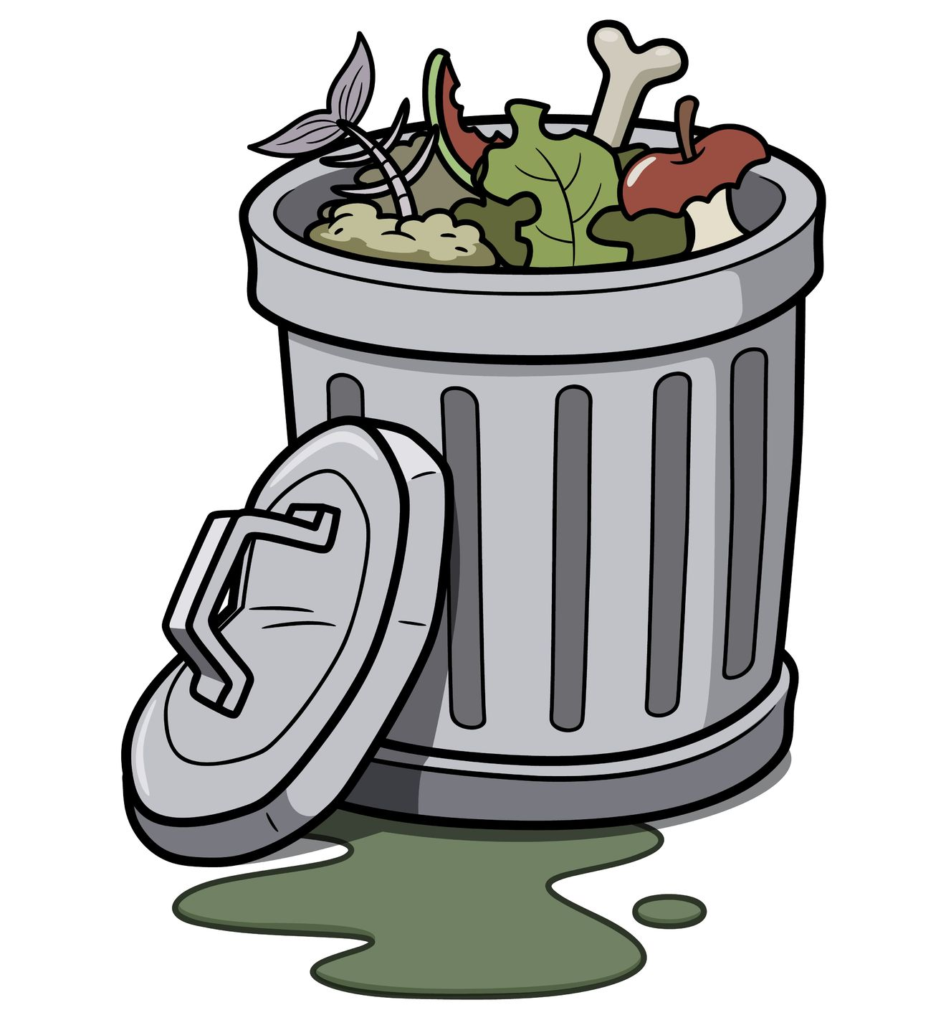
ALCUNI CONTENUTI
Ruolo e finalità della Ristorazione collettiva
Come trasformare la giornata alimentare a scuola in un
intervento di educazione alimentare
Equilibrio giornaliero tra pasto a scuola e pasto a casa
Strategie per contenere gli sprechi

Slide 6
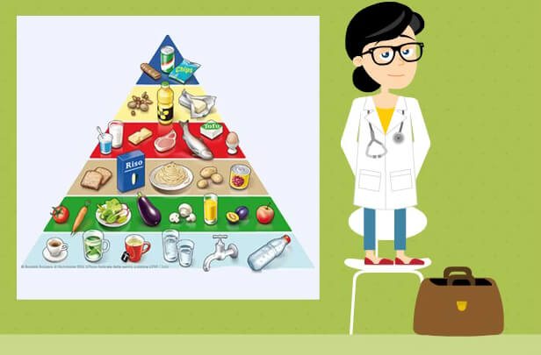

RUOLO E FINALITÀ DELLA RISTORAZIONE COLLETTIVA
Prevenzione e cura delle malattie
Socialità
Uguaglianza
Integrazione e scambio culturale
Consumo consapevole e sostenibile
alla ristorazione scolastica si chiede anche di garantire

Slide 7
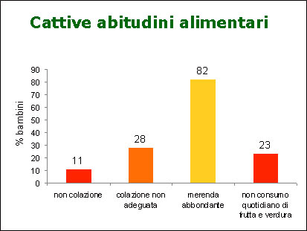
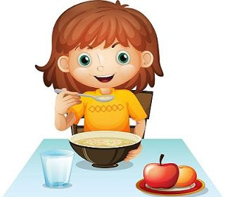
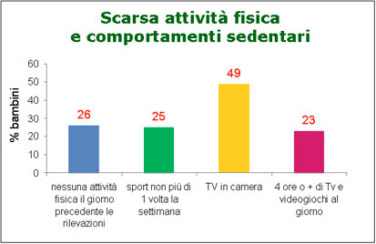
CATTIVE ABITUDINI

Slide 8
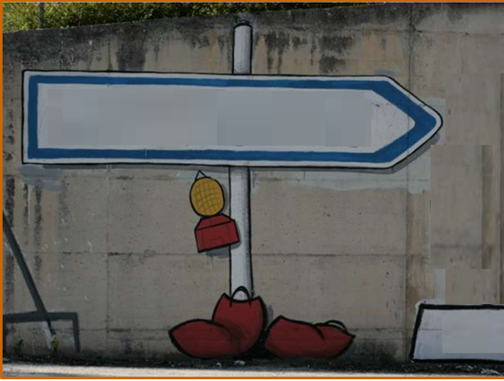

CATTIVE ABITUDINI
COSA PUÒ FARE LA SCUOLA
COSA PUÒ FARE LA FAMIGLIA
SANA ALIMENTAZIONE

Slide 9
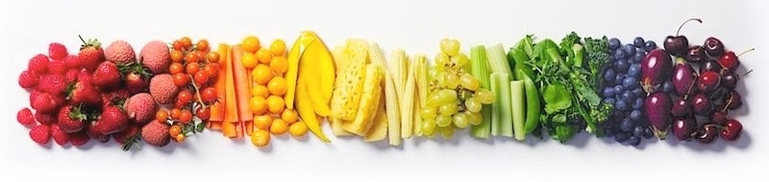
CATTIVE ABITUDINI: cosa fa la scuola?
PROPOSTA NUTRIZIONALE
Menù adeguato
Equilibrato in energia e nutrienti
Stagionale
- Con materie prime di qualità certificata (bio, Km 0...)
Merenda a base di frutta
Disponibilità di verdura cruda prima e durante il pasto
PROPOSTA EDUCATIVA
Il ruolo dell’educatore
Progetti a tema

Slide 10


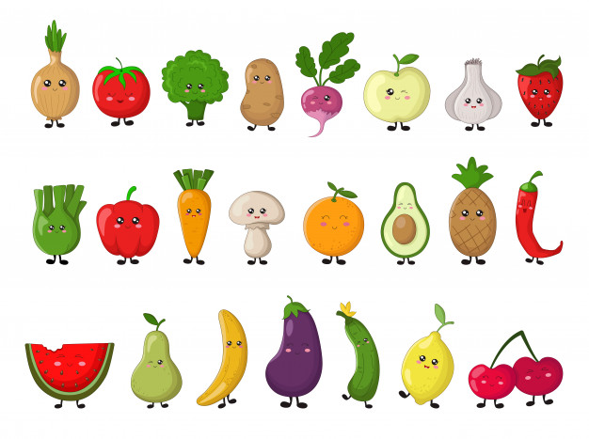
Come trasformare l’alimentazione a scuola e a casa in un intervento di educazione alimentare
ASPETTI QUALITATIVI
Far conoscere tutti gli alimenti attraverso ricette appetibili e gustose
Avvicinare i ragazzi al magico mondo della frutta e della verdura:
- spuntini a base di frutta (intera o macedonia) e verdura cruda
- presentando tutta la frutta di stagione
- garantendo nel menù settimanale almeno 4 tipologie diverse di frutta e verdura
Mettere le patate al loro posto! Le patate «bilanciano» i carboidrati del primo e non si sostituiscono alle verdure
Il sale !! Si nasconde ovunque…
utilizzare il pane, a ridotto contenuto di sale, e proporlo preferibilmente
dopo il consumo del primo piatto
utilizzando insaporitori «naturali» e non artificiali

Slide 11
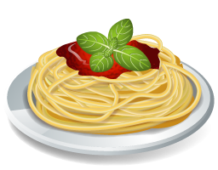

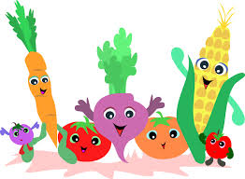
Come trasformare il momento del pasto a scuola e a casa in un intervento di educazione alimentare
ASPETTI QUANTITATIVI
Due primi non fanno un secondo…
È consentito e raccomandato il bis di contorno

Slide 12

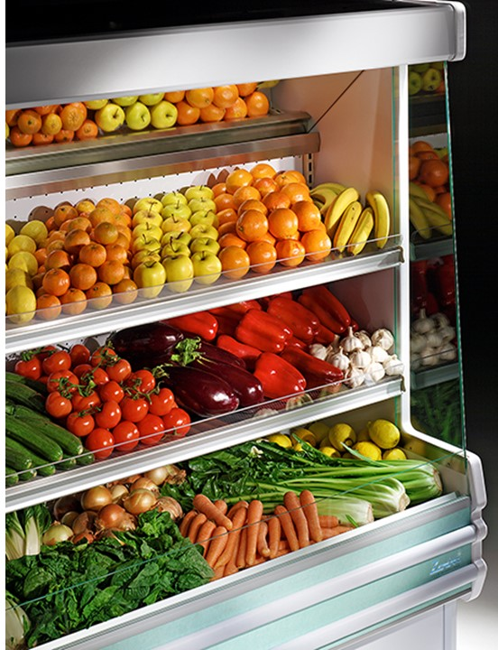
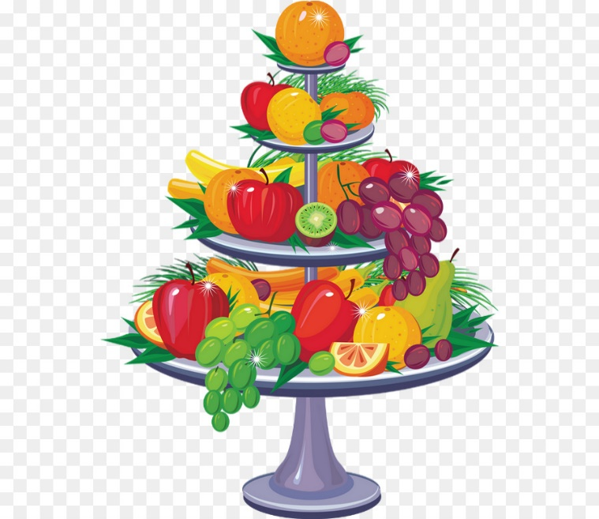
Come trasformare il momento del pasto a scuola e a casa in un intervento di educazione alimentare
  IL BIS o IL TER DI FRUTTA E VERDURA: come fare?
QUALITÀ
DISPONIBILIÀ

Slide 13
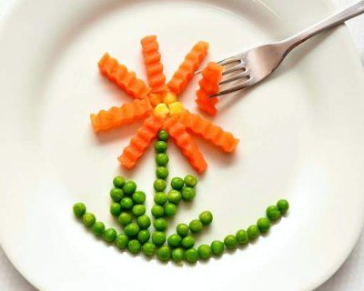

Come trasformare il momento del pasto a scuola e a casa in un intervento di educazione alimentare
ASPETTI SENSORIALI ed EMOTIVI
Colori e forme condizionano il gradimento
Abbinare l’alimento nuovo o poco utilizzato a quello più noto e
gradito (insalata di riso e legumi, pasta integrale con sugo di pomodoro…)
Coinvolgere i ragazzi nella stesura del menù
Essere presenti attivamente al momento del pranzo
Essere di esempio: indirizzare i bambini noti come buoni “mangiatori di verdure” a tavoli diversi al momento del pasto per facilitare un maggior consumo di verdure nei cattivi mangiatori

Slide 14
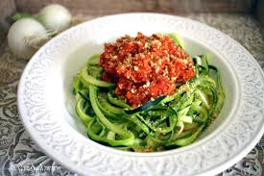
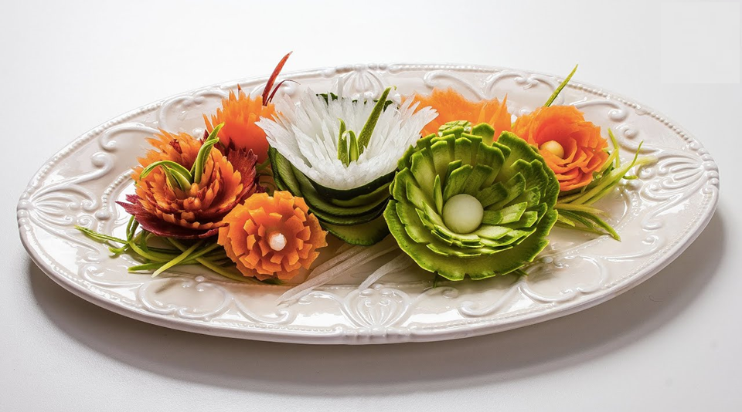
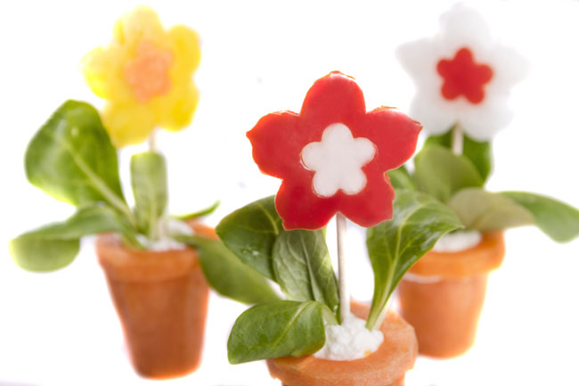
Come trasformare il momento del pasto a scuola e a casa in un intervento di educazione alimentare
ASPETTI SENSORIALI ed EMOTIVI
Proporre senza insistere: riproporre più volte nel tempo (anche 10-15 volte) piccoli assaggi (circa 25 grammi) di verdure rifiutate in precedenti occasioni
Tagliare frutta e verdura in piccoli pezzi e a casa, quando c’è più tempo, trasformarla in qualcosa d’altro: uso delle formine, del temperaverdure, di attrezzature semplici ma divertenti (la spaghettiera di verdure)
Consumare il pasto in famiglia seduti a tavola, con la
famiglia (senza la TV, il cellulare o altre distrazioni)

Slide 15
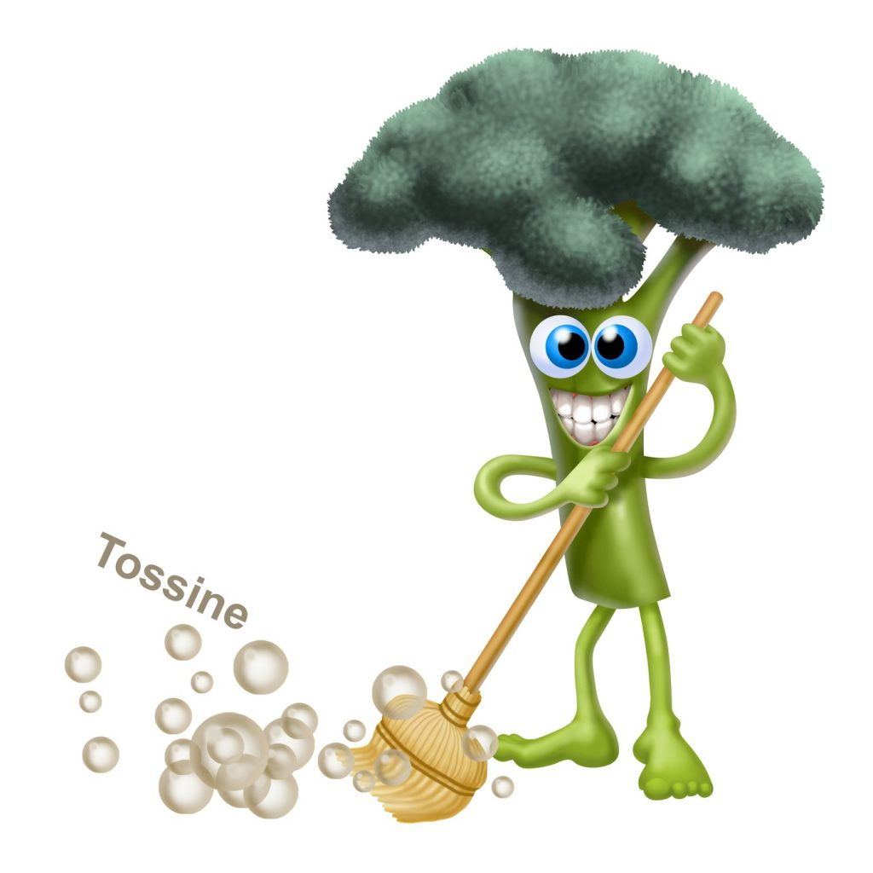
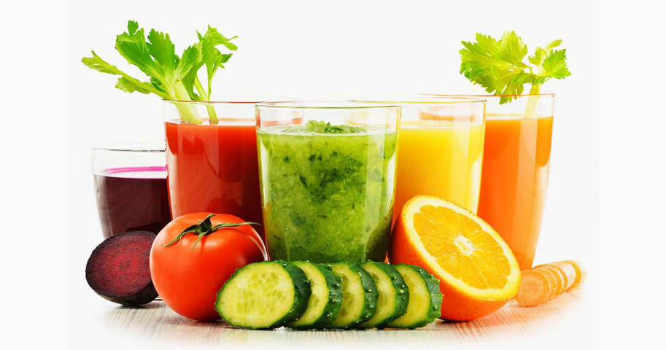
Ulteriori consigli per aumentare il consumo di frutta e verdura
Non sostituire la frutta fresca con succhi di frutta «pronti»
Provare gli estratti o i centrifugati
Servire a pranzo e a cena frutta fresca e verdura di colori diversi (rosso, verde, giallo, bianco)
Aggiungere un frutto fresco alla colazione e negli spuntini
Condire abitualmente la pasta con sughi di verdure
Alternare la pasta asciutta con zuppe di verdure

Slide 16
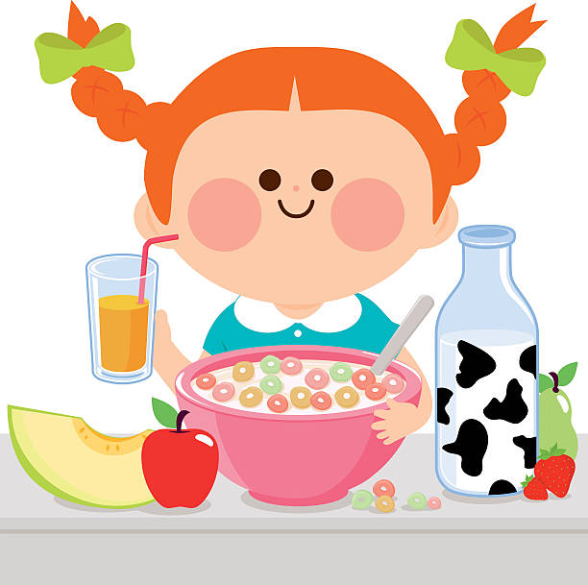
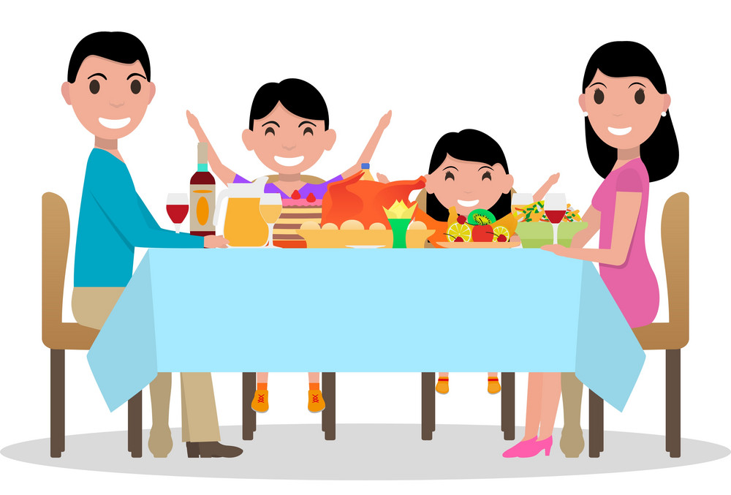
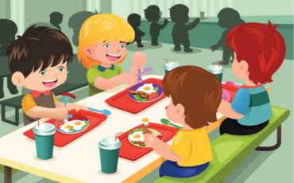
Equilibrio giornaliero tra pasto a casa e pasto a scuola
Colazione
Il pranzo a scuola o a casa
La cena a casa: elaborazione di un prospetto riepilogativo

Slide 17
A casa: la prima colazione
La composizione della colazione deve considerare le nostre abitudini ma anche i gusti specifici (dolce, salata?) e variare
nell’arco della settimana
150 ml di latte o yogurt parzialmente scremato, 50 g di biscotti secchi, 1 spremuta d’arancia (100 ml)
150 ml di latte o yogurt parzialmente scremato, 4 fette biscottate, 30 g di marmellata, 1 spremuta d’arancia (100 ml)
220 ml di latte o yogurt parzialmente scremato, merendina ai cereali o torta casalinga(30 g), mela (200 g)
Una tazza di latte parzialmente scremato con dei cereali o muesli. Oppure uno yogurt intero e una barretta di muesli.
Una spremuta d'arancia con del pane tostato e una fettina di prosciutto cotto o una fettina di formaggio. Oppure la stessa spremuta d'arancia accompagnata da una fetta di torta margherita.

Slide 18
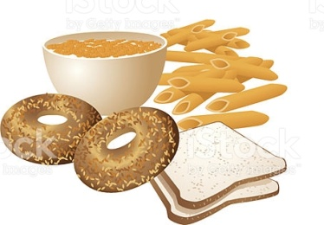



A casa e a scuola: il pranzo
È il pasto principale della giornata e per questo può essere il più abbondante. Non devono mai mancare:
Cereali sotto forma di pane e/o primi piatti e piatti unici (pasta, riso, orzo..)
Verdure di stagione, crude e cotte
Secondi scelti a rotazione: carne, pesce, prosciutto cotto o crudo, bresaola, uova, formaggio. Inserire almeno una volta alla settimana i legumi.
Frutta fresca
Offrire una o più volte alla settimana un piatto unico
(es cereali e legumi, pizza, lasagna)
completando il pasto con frutta e verdura

Slide 19



A casa e a scuola: la merenda
Quando i bambini giocano e si muovono, uno spuntino pomeridiano è indispensabile. La merenda deve essere leggera, idratante, ricca di vitamine e sali minerali. Cosa scegliere?
1 bicchiere di latte + qualche biscotto
1 yogurt alla frutta + acqua fresca
1 budino al latte + acqua fresca
1 fetta di torta o 1 merendina con pochi grassi + acqua fresca
qualche biscotto + spremuta d’arancia o banana
1 fetta di pane casereccio con marmellata o miele + una spremuta all’arancia
1 fetta di pane casereccio con pomodoro, origano, olio e sale + acqua

Slide 20
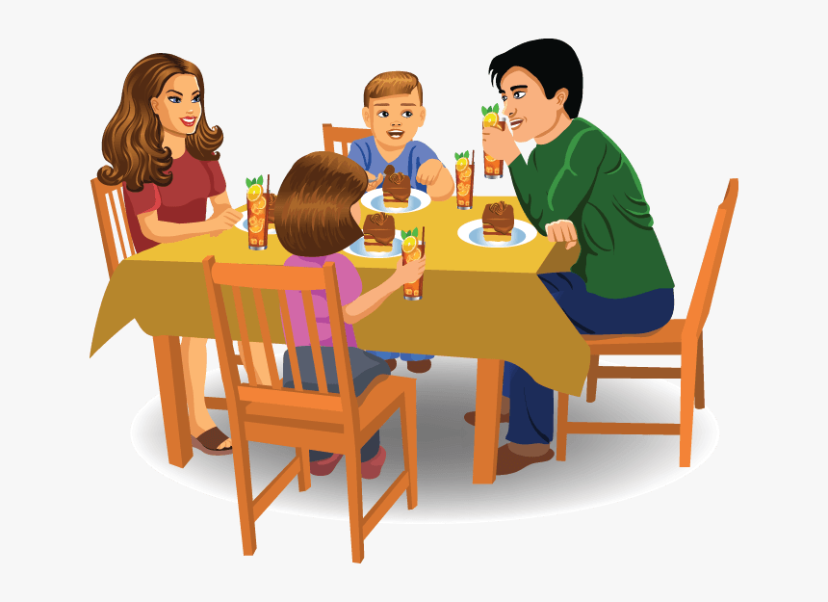
A casa : la cena
Per comporre il menù della cena valgono gli stessi suggerimenti del pranzo, con un accorgimento in più: tenere sempre presente quello che i bambini hanno mangiato a scuola. È scosigliabile consumare due volte al giorno pasta al forno, o pizza, oppure carne, formaggio, o uova.
Cereali, possibilmente diversi dal pranzo
Piatto in brodo, se asciutto a pranzo
Verdure di stagione, crude e cotte
Piccole quantità di carne, o pesce, in alternativa uova o formaggio (anche abbinati insieme per preparare dei tortini di verdura) oppure legumi.
Frutta fresca

Slide 21

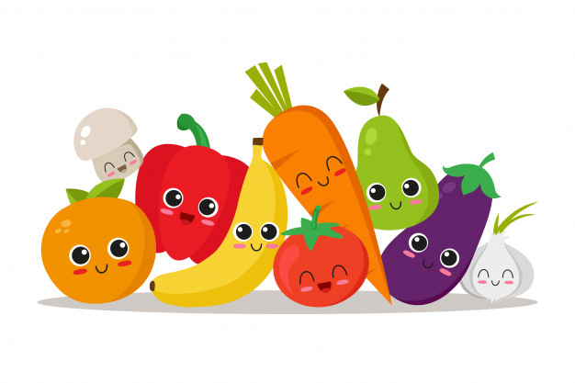
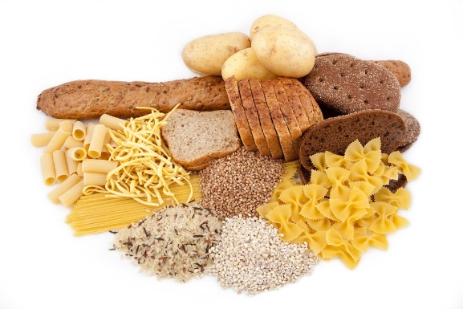


FREQUENZE DI CONSUMO
Questi suggerimenti tengono conto sia dei pasti consumati a scuola, sia di quelli consumati a casa.
Una | Ogni giorno
 | Acqua naturale Ai pasti e fuori pasto.
 | Verdura di stagione A ogni pasto, una o due manciate, fresca o surgelata.
 | Frutta di stagione A fine pasto, o come spuntino, fresca.
 | Cereali A ogni pasto sotto forma di pane, fiocchi, prodotti da forno e/o primi (pasta, riso, mais)
 | Latte e/o derivati Una tazza al mattino o a merenda (si può sostituire con 30-40 g di formaggio fresco, magro tipo ricotta, oppure con lo yogurt).
 | Olio extravergine d’0liva Qualche cucchiaio come condimento per tutte le pietanze.

Slide 22



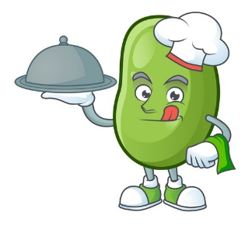


FREQUENZE DI CONSUMO
Questi suggerimenti tengono conto sia dei pasti consumati a scuola, sia di quelli consumati a casa.
 | Tre-quattro volte alla settimana
 | Carne magra In piccole quantità come secondo o, in porzioni ancora più ridotte, nei piatti unici insieme ai cereali, variare tra pollo, tacchino, vitello, manzo e maiale.
 | Due- tre volte alla settimana
 | Legumi freschi, secchi, surgelati Nelle minestre, in abbinamento ai cereali, o come secondo (frittate, polpette)
 | Pesce fresco o surgelato In piccole quantità, come la carne. Ottimo il pesce azzurro (alici, sardine) e d’acqua dolce (trota, salmone). Da usare ogni tanto il pesce in scatola (tonno).
 | Uova Come secondo, eventualmente insieme a formaggio e verdure, per tortini o polpette

Slide 23

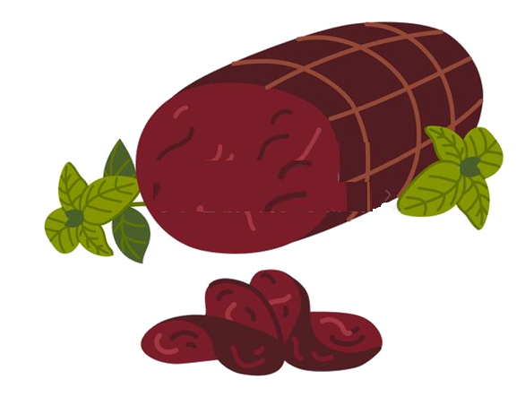




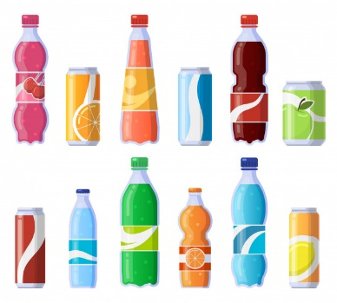
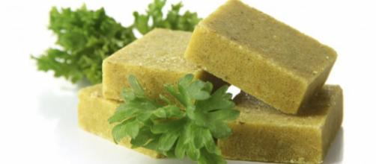
FREQUENZE DI CONSUMO
Questi suggerimenti tengono conto sia dei pasti consumati a scuola, sia di quelli consumati a casa.
 | Una – due volte alla settimana
 | Salumi magri In piccole quantità. Prosciutto crudo o cotto (senza polifosfati), bresaola.
 | Senza esagerare
 | Zucchero o miele Qualche cucchiaino per dolcificare le bevande oppure come ingrediente di dolci leggeri, con pochi grassi
 | Possibilmente mai
 | Bevande alcoliche e bevande dolci con le bollicine, caffè, dadi con glutammati, cibi conservati con additivi, colorati e aromatizzati artificialmente, dolcificanti artificiali.

Slide 24

A casa : la cena
TABELLA RIEPILOGATIVA DEL PRANZO A SCUOLA
per impostare la cena a casa
 | lunedì | martedì | mercoledì | giovedì | venerdì | sabato | domenica
Pasta asciutta
Riso
Minestra
Passato
Carne
Pesce
Uova
Legumi

Slide 25



RACCOMANDAZIONE 1
L’aumentato consumo di bevande zuccherate da parte dei bambini può avere conseguenze dannose per la salute come:
la carie dentale
l’eccessiva assunzione di calorie
un ridotto appetito per il latte e per frutta e verdura
problemi digestivi dovuti alla fermentazione batterica nel colon degli zuccheri in eccesso

Slide 26
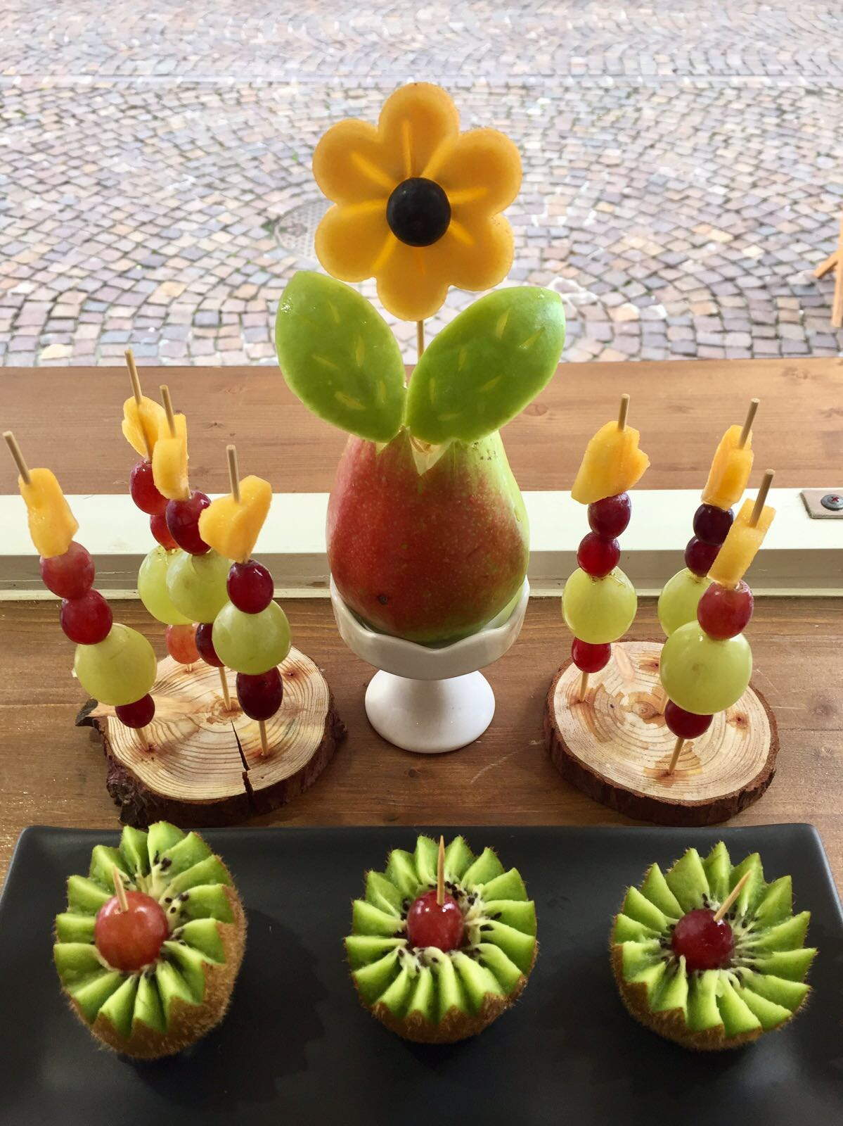
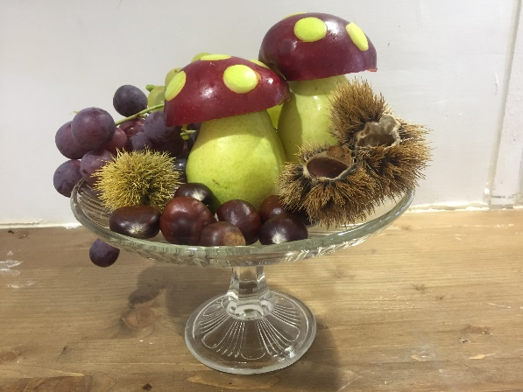
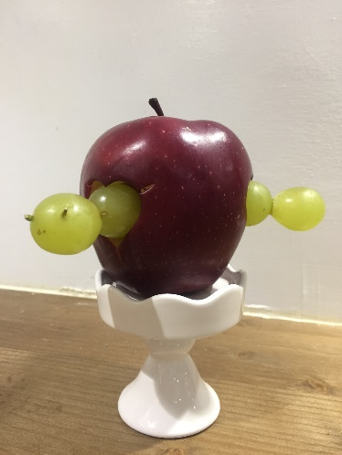
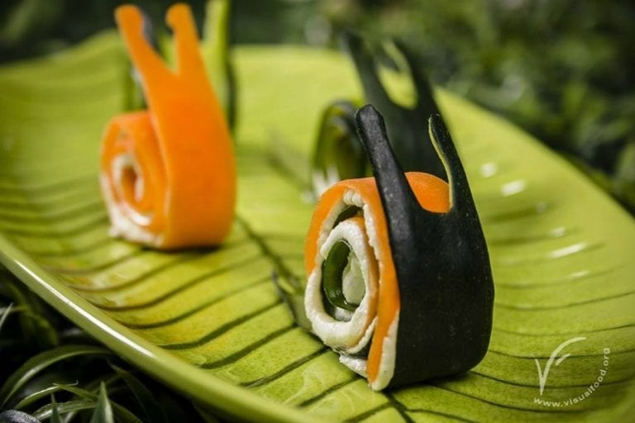
RACCOMANDAZIONE 2
Offrire acqua sia a pranzo che a cena e tutte le volte che i ragazzi hanno sete; la bevanda zuccherina e gasata NON sostituisce l’acqua
Utilizzare negli spuntini frutta fresca, latte o yogurt parzialmente scremato
Liberate la creatività: un frutto «simpatico» potrebbe avere più successo all’assaggio di uno semplice
Dare l’esempio personale!

Slide 27

RACCOMANDAZIONE 3
IL MAGICO MONDO DEI LEGUMI
la risposta dell’industria alimentare
e dei blog di cucina
Non ci sono scuse al basso consumo e gradimento
Snack (a base di legumi o cereali e legumi)
Biscotti e crackers (a base di legumi e cereali)
Pasta (di lenticchie gialle, rosse, piselli, ceci, fagioli neri…)
Pasta (di lenticchie e cereali integrali)
Polpette e polpettoni
Burgher e miniburgher
Creme spalmabili

Slide 28

IPPOCRATE 460 A.C.
Lavorare, mangiare, bere e dormire:
tutto deve essere misurato
GRAZIE PER L’ATTENZIONE

